Slide 1
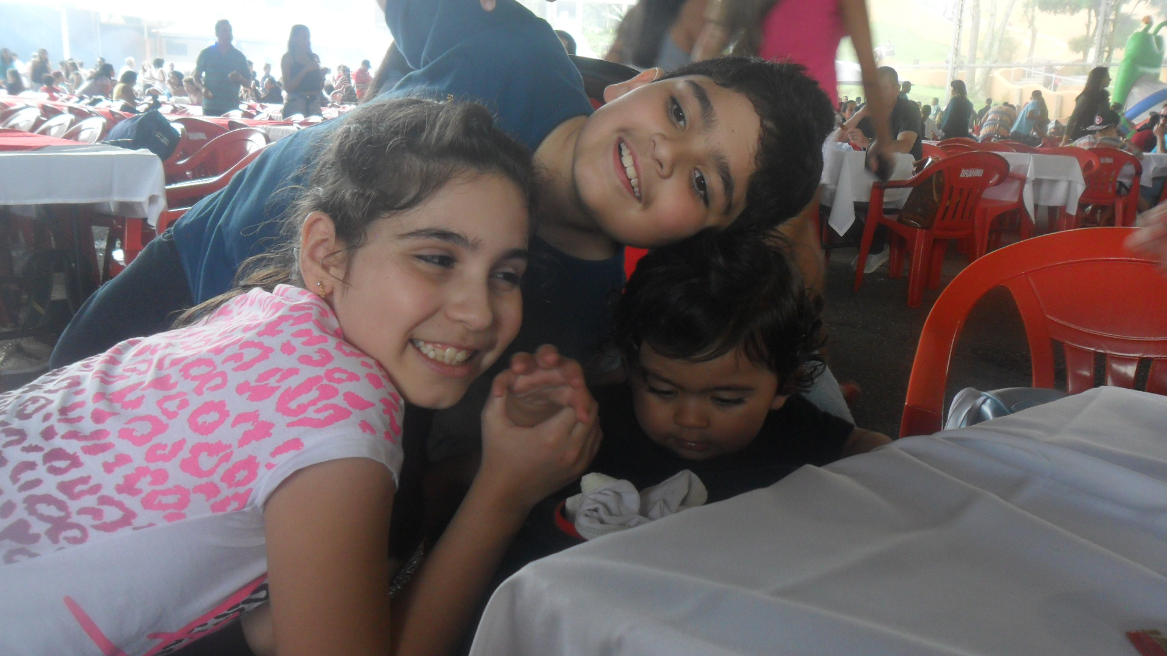
DIA DA CRIANÇA
BANNERS COM POESIAS
(Norma Ap Silveira de Moraes)
DIVULGAÇÃO
NORMA SILVEIRA MORAES SLIDES
WWW.SERGRASAN.COM
CLIQUE ENTER PARA MUDAR DE SLIDES

Slide 2

IR CLICANDO EM ENTER PARA O PRÓXIMO BANNER

Slide 3
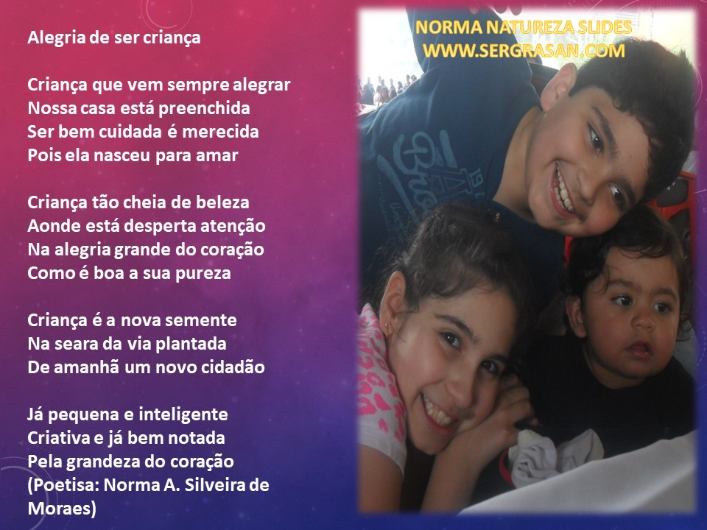

Slide 4
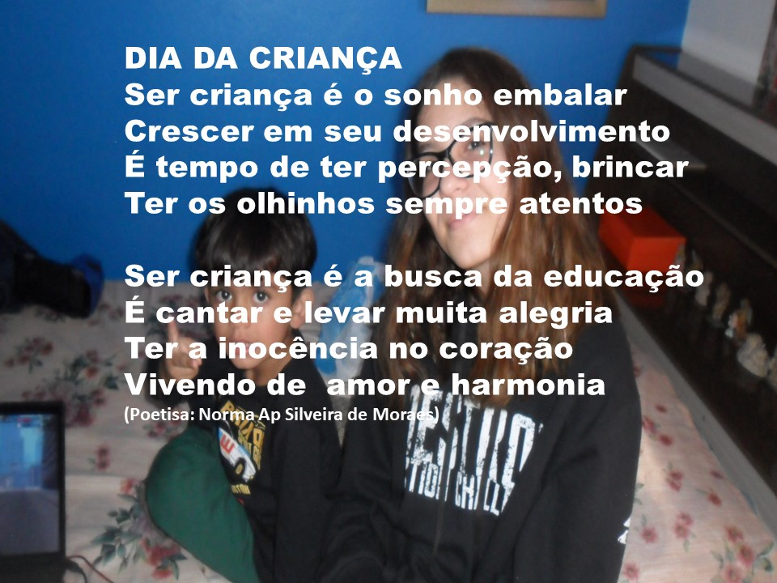

Slide 5
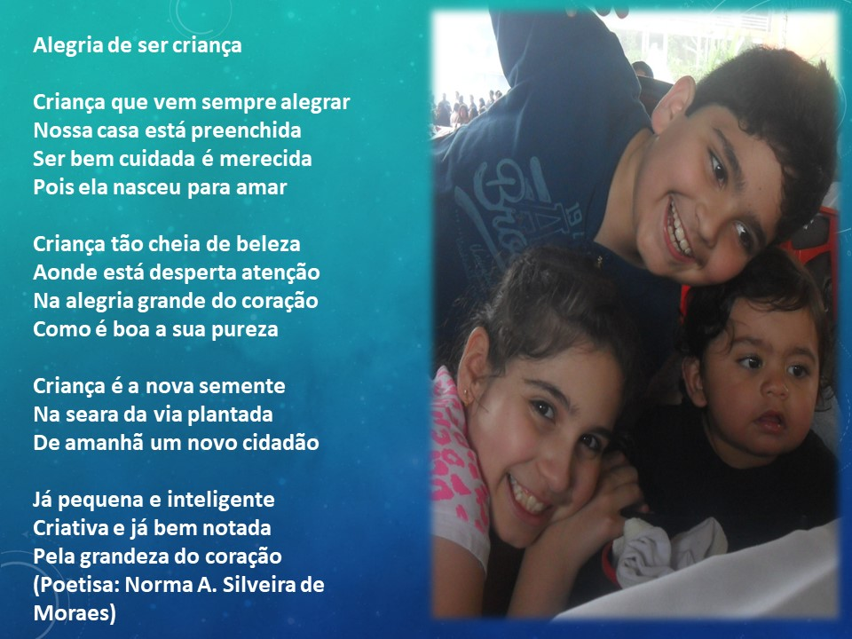

Slide 6
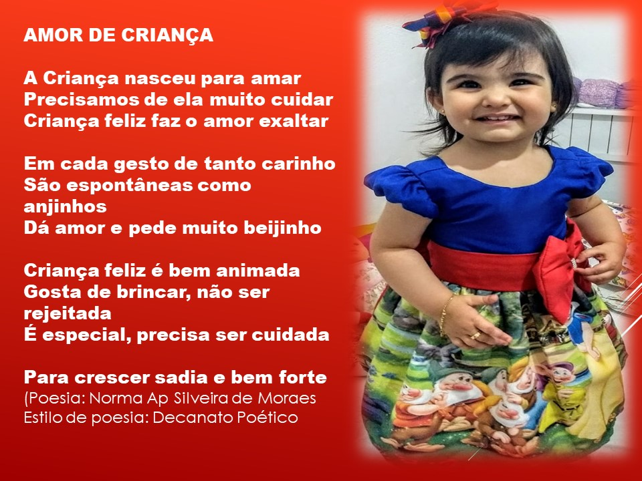

Slide 7
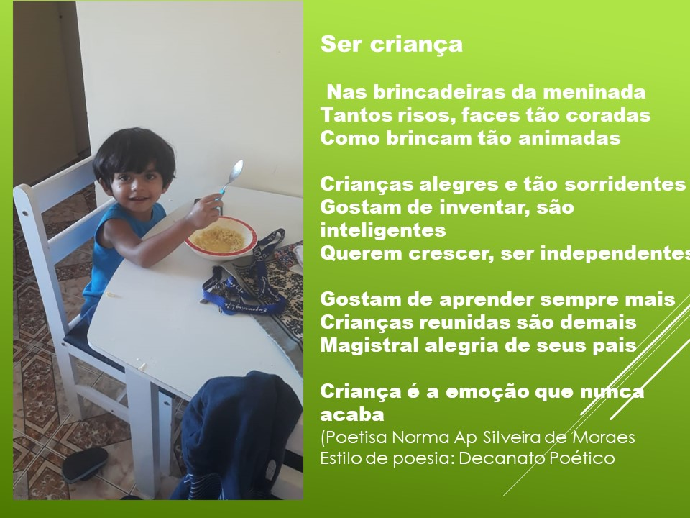

Slide 8


Slide 9


Slide 10
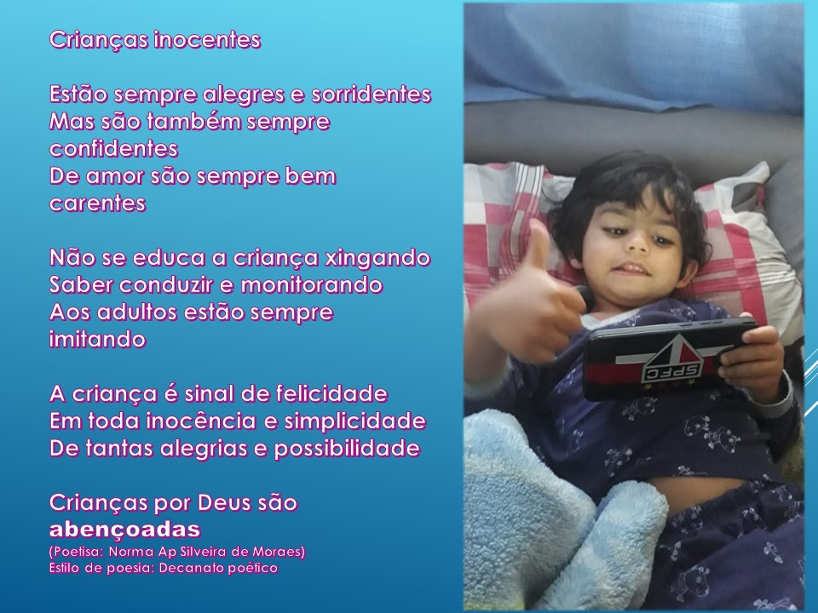

Slide 11
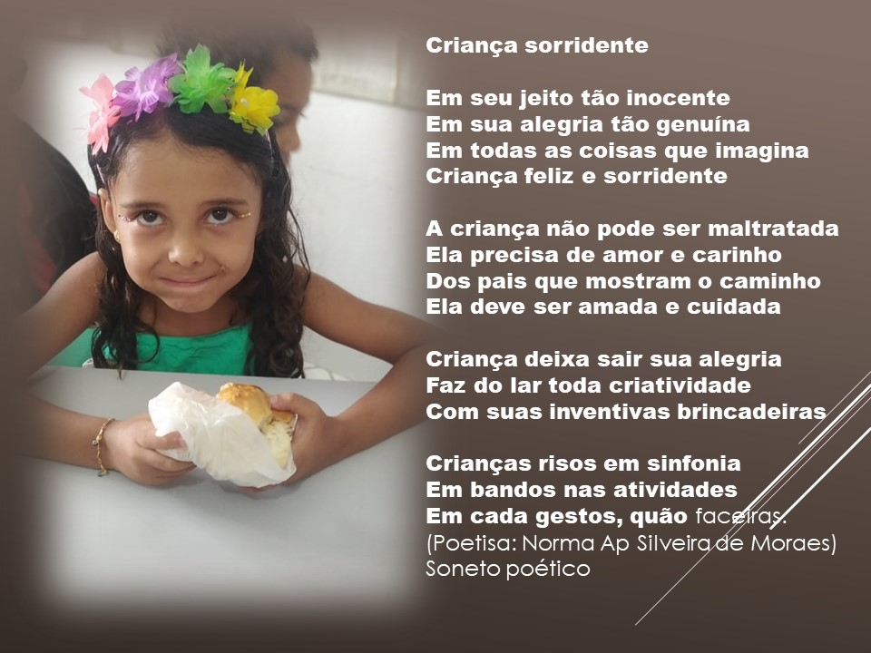

Slide 12
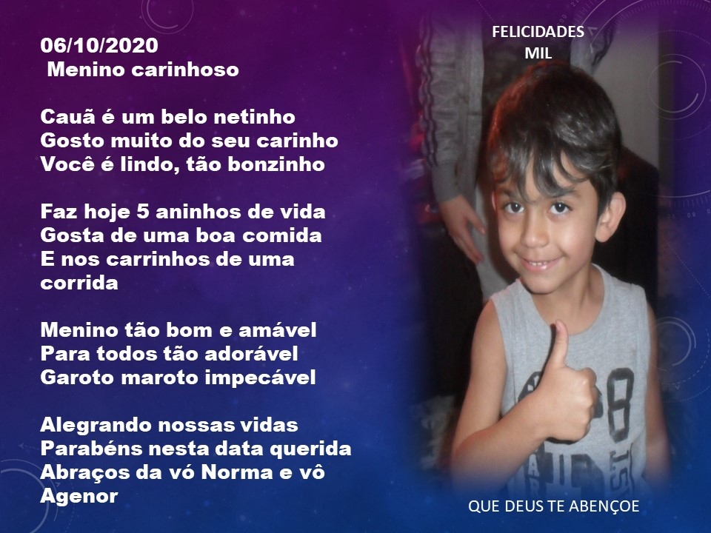

Slide 13
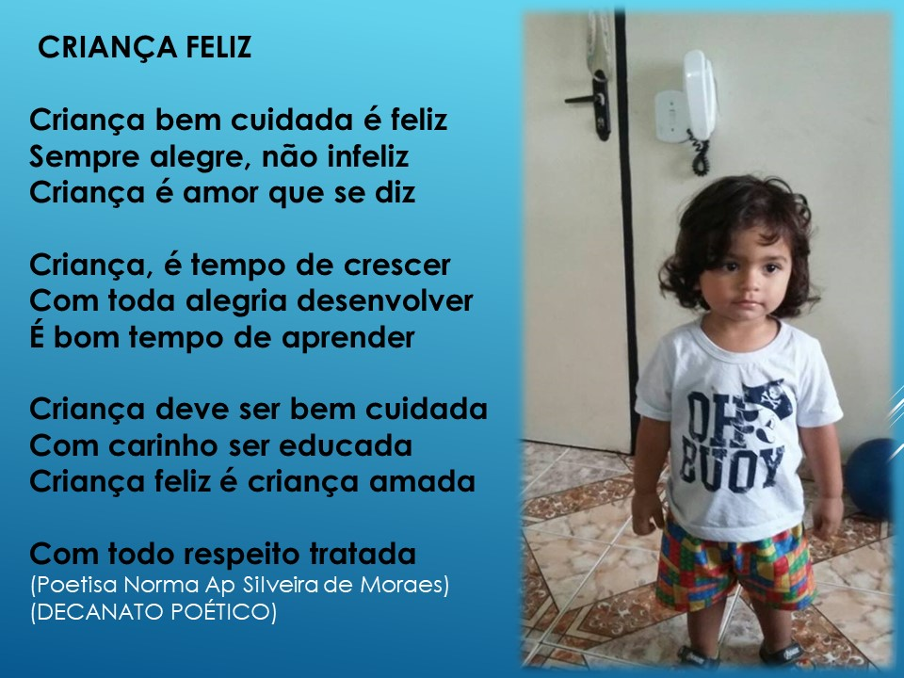

Slide 14


Slide 15
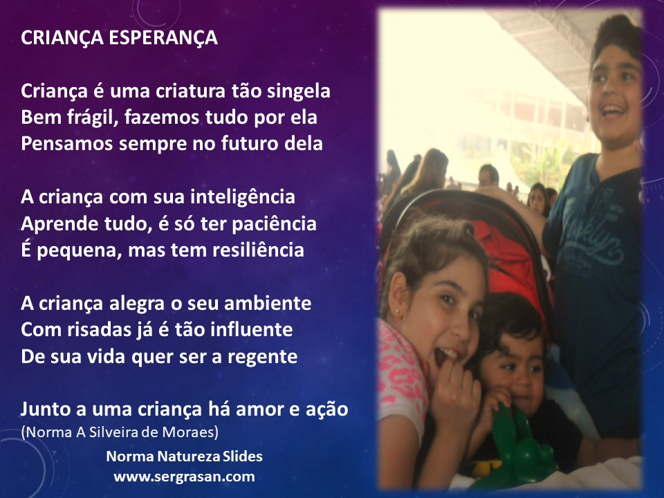

Slide 16
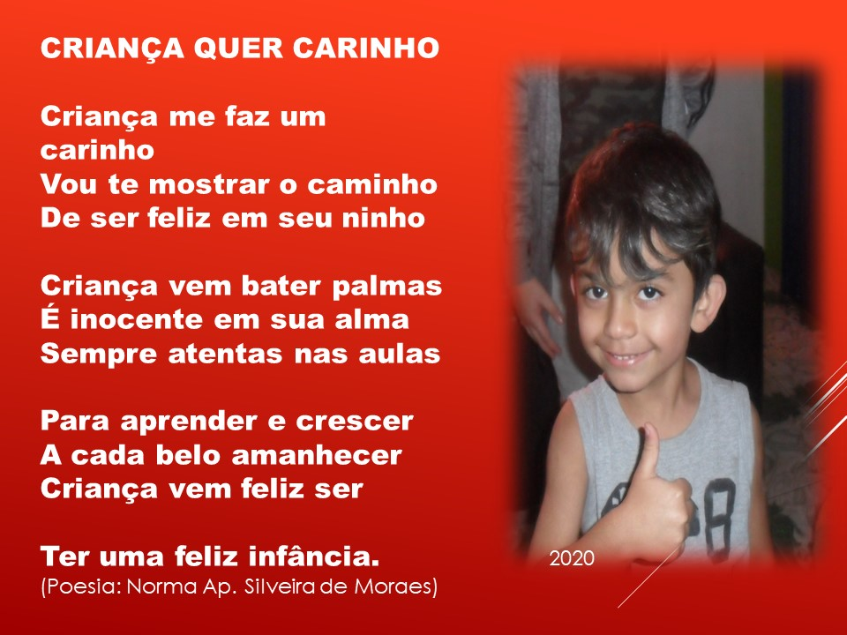

Slide 17


Slide 18


Slide 19
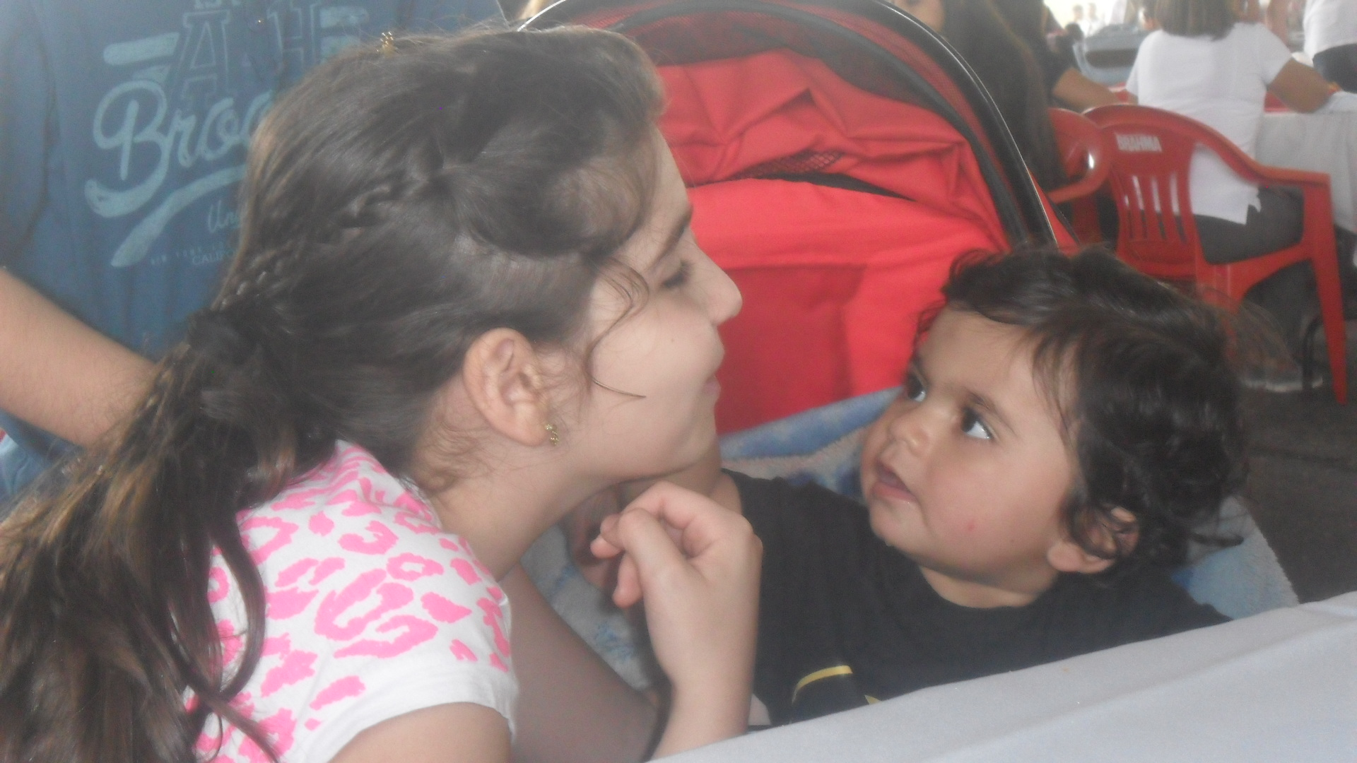
Banners com poesias
Criação e poesias: Norma Aparecida Silveira se Moraes
Imagens de meus netinhos Rafaela, Niciolas, Cauã e Enzo e Ana CLARA
Musica: ANDRE RIEL AMIGOS PARA SEMPRE
Divulgação
www.normasilveiramoraes.recantodasletras.com.com
Norma Silveira moraes Slides
www.sergrasan.com
07/10/2020

